Slide 1



Conditions de la reprise de l’activité de transplantation rénale
Bruno Moulin, Yannick Le Meur
et Maryvonne Hourmant

Slide 2

Conditions épidémiques
Les régions peu touchées par l’épidémie -> reprise de l’activité de transplantation dès la suspension officielle du confinement, le 11 Mai.
Les régions à forte activité épidémique, essentiellement l’Est de la France et l’Ile de France
-> dans contexte d’épidémie maîtrisée.

Slide 3
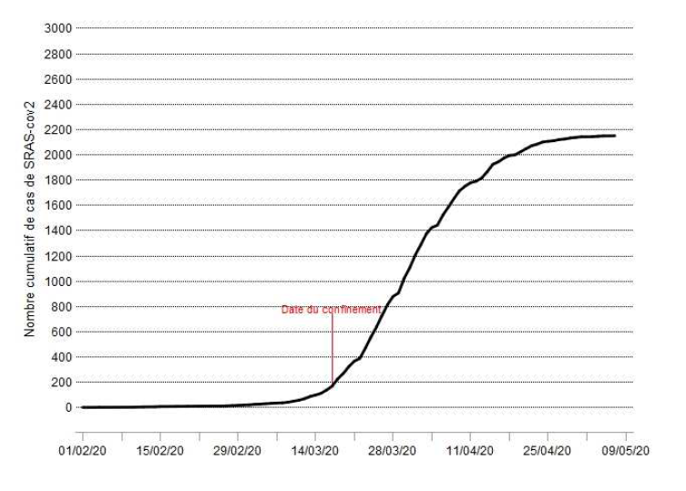
Courbe cumulative des patients IRCT COVID-19 (dialysés + transplantés) 09/05/2020

Slide 4
Nombre de cas - > des chiffres à prendre encore avec prudence
2150 CAS (DIADEM + CRISTAL)
1640 dialysés et 510 greffés
362 DÉCÈS (DIADEM + CRISTAL)
  282 dialysés (17%)
  et 80 greffés (15,7%)
Alsace (transplantés) :
  58 cas - 10 décès (17%)

Slide 5
Patients dialysés

Slide 6
Registre SFT
Au 09/05: 483 transplantés rénaux atteints de Covid-19 recensés. 73 décès (15%)
Analyse des 237 premiers cas. Sont associés à une forme sévère (décès, transfert en réa)
  âge > 60 ans
  BMI > 25
  Maladies cardiovasculaires (associées à la mortalité)
Délai moyen greffe-infection: 80,5 mois
8 patients seulement < 6 mois de greffe

Slide 7
Prise en charge des cas chez les transplantés : à ce jour…
Précautions « barrière »
Dépistage précoce
Surveillance à domicile si possible (téléconsultation quotidienne)
Hospitalisation si dyspnée, fatigue , déshydratation, signes neurologiques…
Mesures symptomatiques
Indicateurs biologiques de gravité
Allègement du traitement immunosuppresseur
Pas de traitement spécifique établi
Reprise progressif du traitement à son niveau antérieur à distance

Slide 8

Reprise de l’activité de transplantation après le 11 Mai 2020
Sociétés Savantes (SFNDT-SFT-AFU) et Agence de Biomédecine (11/05/2020)

Slide 9
Recommandations (ABM) 12.05.2020
Conditions épidémiques
Recommandations nationales
Prérequis régionaux et locaux
Patients bénéficiant du redémarrage de l’activité
  Profil patient/Balance bénéfice-risque
  Prises en charge
  Cas particuliers (DV, R-P, Greffes préemptives)
Information des patients
Précautions au retour à domicile
Evaluation des résultats et évolution des recommandations en temps réel

Slide 10
Contexte
Suspension de l’activité de transplantation le 18 mars: décision commune SFNDT, SFT, AFU
Validé par l’ABM
Poursuite des de l’activité de transplantations d’organes (Organes vitaux) Avril: 118 GO [28 cœur, 8 poumons, 72 foie et 10 de rein (rein + un organe vital)
Poursuite de l’activité de greffe pédiatrique
2 sources d’information sur l’infection Covid-19 chez les transplantés: ABM (Cristal), registre SFT

Slide 11
1- Recommandations sanitaires nationales
Départements où la circulation du virus est limitée (verts vs rouges)
Le respect des règles de sécurité et des gestes ”barrière” reste indispensable
Patients en attente de transplantation
Suite immédiate de la transplantation et au-délà
Déploiement de la télé-médecine (limitation des déplacements)

Slide 12

Conditions virologiques: receveur
A l’appel de greffe
  la recherche d’un contact dans les 28 derniers jours,
  la recherche de signes cliniques évocateurs,
  un prélèvement naso-pharyngé avec PCR SARS-CoV2 négatif (< 48h pour transplantation à donneur vivant)
  un scanner thoracique négatif: non indispensable
  test sérologique facultatif
Sur liste d’attente: tests sérologiques à la recherche d’AC neutralisants lorsqu’ils seront disponibles et évalués (si positif = infection ancienne)

Slide 13
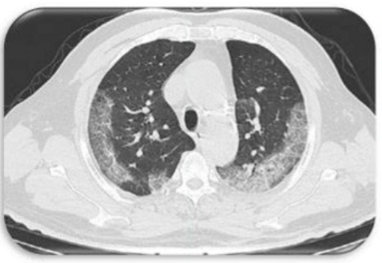
Conditions virologiques: donneur
Pour le donneur décédé:
  la recherche d’un contact dans les 28 derniers jours
  un prélèvement naso-pharyngé avec PCR SARS-CoV2 négatif (résultats rapides)
  scanner thoracique normal (bodyscan)
Pour le donneur vivant:
  un interrogatoire précis à la recherche d’un contact et l’absence de symptomatologie
  un confinement bien respecté dans les 14 jours précédant la transplantation.
  un prélèvement naso-pharyngé avec PCR SARS-CoV2 négatif
  scanner thoracique non indispensable si asymptomatique

Slide 14
2-Reprise des prélèvements et de l’activité de greffe
Identification d’une filière complète de greffe : coordination, imagerie, bloc opératoire, soins critiques ;
Autorisation direction hospitalière avec environnement strictement « COVID négatif » (en réanimation…, et accès au bloc opératoire dans délais compatibles);
Disposer d’une capacité spécifique pour réaliser des prélèvements d’organes sur des sujets EME ou des prélèvements types « Maastricht III » ;
Prise en compte des limites capacitaires (fortes tensions sur médicaments utilisés dans les blocs opératoires.
Prérequis adressés à I’ ABM (check-list) + ARS -> support d’arrêt logistique temporaire (bénéficier de I ’allocation de greffons rénaux par le PNRG) .
-> les prélèvements de greffons rénaux et les greffes rénales impérativement être classées comme indications d’hospitalisation en réanimation et des interventions chirurgicales prioritaires.

Slide 15
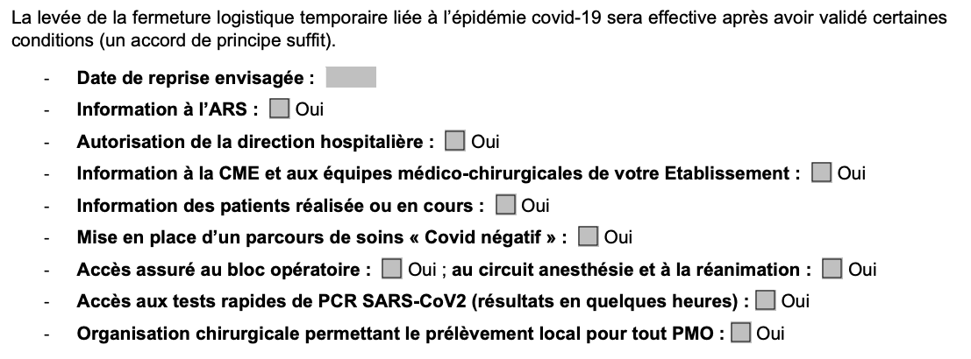
Check-list Agence de Biomédecine 11.05.2020
Ne concerne à partir du 11 Mai que les départements VERTS
(sauf organisation sécurisée validée)

Slide 16
3- Identification des patients devant bénéficier du redémarrage du programme de transplantation

Slide 17
Estimation des facteurs de risque de formes graves de Covid
Facteurs de risques connus ou probables:
Age du receveur (>60 ans)
Obésité du receveur
Pathologies cardiovasculaires
Diabète
ATCD respiratoires (BPCO etc)
Induction par thymoglobuline, responsable de lymphopénie
++ éviter l’accumulation de facteurs de risques
Possibilité de mettre certains patients en contre-indication temporaire en fonction des facteurs de risque.

Slide 18
Evaluation du rapport bénéfice/risque
Prise en compte:
Du bénéfice attendu de la greffe (par rapport au maintien en dialyse)
Des difficultés d’accès à la greffe
De l’urgence de la greffe (abord vasculaire…)
Des facteurs de risque de formes graves de Covid définies précédemment
Des difficultés chirurgicales attendues et du temps anticipé d’hospitalisation initiale
De la qualité du greffon et ischémie froide
De la volonté et des possibilités de confinement du patient en post greffe
Evaluation individuelle et seniorisée du rapport bénéfice /risque avant acceptation du greffon

Slide 19

Mesures de protection
Limitation des consultations physiques ;
ou consultations téléphoniques ;
Bilan sanguins à domicile par un infirmier diplômé d’Etat;
Strict respect des mesures « barrière » par le patient et son entourage ;
Arrêt de travail du patient et du conjoint, ou télétravail s’il est possible.

Slide 20
Cas particuliers
Les greffes suivantes peuvent être envisagées lorsqu’elles sont possibles et après information individuelle des patients:
Transplantation de donneur vivant: ABO compatibles
Ne sont pas recommandées
Les greffes ABO-incompatibles (Soc savantes)
Les greffes après désensibilisation chez l’hyperimmunisé (Soc savantes)
Les greffes Rein-Pancréas (ABM)
Transplantation préemptive si la fonction rénale prédit une mise en dialyse imminente

Slide 21
4-Information des patients
Information générale sur la reprise de l’activité de TR (webinar !)
Au niveau individuel pour les patients sur liste ou en cours d’inscription :
  Proposer dans chaque centre à une information individuelle (physique ou téléphonique) pour expliquer les risques, définir la stratégie (maintien en liste active ou non), répondre aux questions.
  Au minimum : document d’information adressé à tous les patients inscrits expliquant les principes de la balance bénéfice-risque liée à la situation épidémique et le maintien des règles de précautions après la transplantation.

Slide 22
Choix du patient…
Il devra recevoir…
  soit un avis de contre-indication temporaire du fait des risques liés à I’épidémie de COVID-19 ;
  soit une confirmation de l’inscription sur la liste active des patients en attente d’une greffe, invitant le patient à signaler son éventuel souhait ne pas être greffé pendant la période de I’épidémie COVID-19 si tel est le cas.
Lors de l’appel de greffe aussi, l’entretien doit permettre au patient de signifier son refus d’être greffé au vu des conditions actuelles

Slide 23
Précautions au retour à domicile
Au retour à domicile, et en fonction des conditions de circulation du virus dans la population, il sera nécessaire de poursuivre les mesures de protection mises en place actuellement dans tous les centres
  Limitation des consultations physiques
  Téléconsultations ou consultations téléphoniques
  Bilan sanguins à domicile par IDE
  Strict respect des mesures barrières par le patient et son entourage
  Arrêt de travail du patient et du conjoint ou télétravail si possible

Slide 24
5-Evaluation des résultats en temps réel
Les résultats des greffes après la reprise seront analysées de façon hebdomadaire:
Registre de la SFT
Données Cristal ABM, CUSUM
Sous réserve d’une observation rassurante sur le plan de la sécurité des patients durant cette période, les recommandations seront évolutives (GT Rein, Conseil d’orientation ABM).
En cas de disparités territoriales d’accès à la greffe (persistantes dans le temps) , procédures de transfert de dossiers et patients

Slide 25


Merci… Questions ?

Slide 26
Prérequis pour la reprise de I’activité de prélèvement de greffons rénaux et de greffe rénale dans un établissement
au niveau regional :
  niveau épidémique du COVID-19, avec vigilance concernant I’émergence d’une 2ème vague
  caractéristiques de la région et de I’établissement interessés pour ce capacite d’accueil des patients devant etre greffes : anesthesie, chirurgie et acces prioritaire au bloc, capacite en lits « COVID free »

Slide 27
Autorisations locales
Obtenir l’autorisation de la direction de l’établissement pour la reprise des greffes et la mobilisation des chirurgiens et des anesthésistes.
Actuellement, seuls les actes considérés comme urgents sont autorisés dans les blocs (autorisation ARS), mais aussi tous les soins non urgents si perte de chance pour les patients.
La transplantation rénale à partir de donneur décédé peut être considérée comme un soin non urgent qui ne peut pas être différé, en raison de la disponibilité limitée dans le temps des reins prélevés.
Il est nécessaire, pour que la transplantation rénale redémarre vite, qu’elle soit considérée comme une activité prioritaire. Demande de l’implication de l’ABM auprès des ARS et DGOS

Slide 28
Conditions logistiques hospitalières
Moyens en lits (en particulier réanimation), en personnel et matériel permettant la transplantation rénale dans les conditions de sécurité requises (anesthésie, chirurgie, accès prioritaire au bloc…)
Assurer les conditions d’une filière complete pour la realisation de la greffe : consultation, imagerie,bloc opératoire, soins critiques, soins de suites et de rééducation, domicile ;
dans un environnement à risque viral faible (circuit covid-négatif):
  En post transplantation immédiat (USI ou Réanimation)
  En suivi de post transplantation au retour à domicile

Slide 29
Etablissements préleveurs
Identifier une filière complète de greffe : coordination, imagerie, bloc opératoire, soins critiques ;
D’avoir reçu I ’autorisation de la direction de chacun des établissements de sante concernes pour que soit garantie I’existence d'un environnement strictement « COVID négatif », en particulier en réanimation, ainsi qu’une capacité d’accès au bloc opératoire dans des délais compatibles avec ceux de la greffe ;
de disposer d’une capacité spécifique pour réaliser des prélèvements d’organes sur des sujets en état de mort encéphalique ou des prélèvements effectués dans le cadre du protocole dit « Maastricht III » ;
En outre, les principes de la reprise d’activité devront être adaptés et progressifs pour prendre en compte les limites capacitaires, en raison des fortes tensions sur certains médicaments utilisés dans les blocs opératoires.
Une réévaluation de ces prérequis devrait être présentée à I ’Agence de la biomédecine sous la forme d’une check-list qui sera le support permettant a l'équipe intéressée de sortir de la situation d’arrêt logistique temporaire et de bénéficier a nouveau de I ’allocation de greffons rénaux par le Pôle National de Répartition des Greffons de I ’Agence. Une copie de cette checklist sera adressée, par L'établissement demandeur à I ’Agence régionale de Santé.
Une fois ces conditions réunies, les prélèvements de greffons rénaux, s’agissant de la prise en charge des sujets en état de mort encéphalique, et les greffes rénales devraient impérativement être classées comme des indications d’hospitalisation en réanimation et des interventions chirurgicales prioritaires.

Slide 30
Choix du patient
Le patient en attente peut après information décider d’être retiré de la liste d’attente transitoirement (CIT)
Lors de l’appel de greffe aussi, l’entretien doit permettre au patient de signifier son refus d’être greffé au vu des conditions actuelles

Slide 31
Données de la littérature: Infection Covid-19 chez les patients transplantés rénaux
Akalin (NEJM)
36 patients transplantés du 16/03 au 01/04
Age médian 60 ans Hommes 72%
D2 69%
Path cardiaque 17%
39% ventilés
28% de décès à 1 mois
Alberici (KI)
20 patients
Age médian 59 ans
Délai médian greffe 13 ans
6 IRA, 1 dialyse
Immunosuppr stop
Tt antiviral + HCQ
+/- Tocilizumab
5 décès
Banerjee (KI)
7 patients, dont 2 < 3 mois
Age médian 54 ans
D2 3 patients
4 transferts réa
Arrêt du MMF, baisse du tacro, cortico conservés
1 décès

Slide 32
Annonce de la reprise
  Au niveau national
    - par les sociétés savantes et sous l’égide de l’ABM, annonce de la reprise de l’activité en expliquant le rationnel de la reprise et conditions nécessaires à la reprise d’activité
Au niveau local
  Annonce aux néphrologues des structures ne pratiquant pas la transplantation , information sur les modes d’organisation et décisions prises pour leurs patients
  Par les équipes de greffe : aux administrations, aux réanimateurs, anesthésistes, chirurgiens ainsi qu’aux soignants des services de transplantation

Slide 33
En Pays de Loire
65 patients COVID-19
  39 dialysés avec 3 décès (ECHO Le Mans)
  27 transplantés avec 1 décès

Slide 34
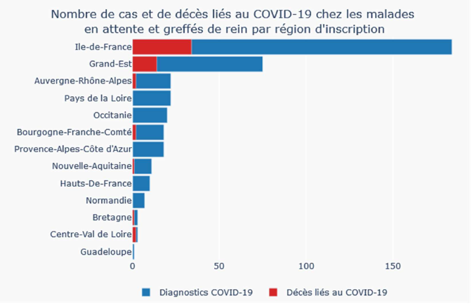
Covid-19 chez les patients en attente et greffés par région

Slide 35
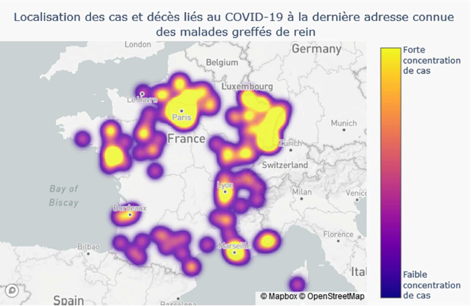
Bulletin ABM au 11/05: patients greffés
510 transplantés rénaux atteints de Covid-19 recensés (1% des transplantés). 80 décès (15,7%).

Slide 36
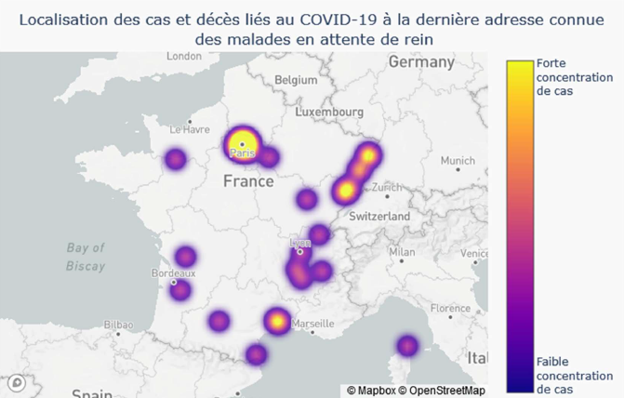
Bulletin ABM au 28/04: patients en attente
72 cas déclarés (0,4%) . 22 décès (30,6%)

